Slide 1
Παπαδάκης A.^{1,2,3}, Χοχλάκης Δ.^{1,4}, Σανδαλάκης Β.¹, Ψαρουλάκη Α.^{1,4}, Γκίκας Π. ^{3,5} ¹ Εργαστήριο Μικροβιολογίας και Μικροβιακής Παθογένεσης, Ιατρική Σχολή, Πανεπιστήμιο Κρήτης ² Τμήμα Περιβαλλοντικής Υγιεινής, Δ/νση Δημόσιας Υγείας Π.Ε. Ηρακλείου Περιφέρειας Κρήτης ³ Σχολή Θετικών Επιστημών και Τεχνολογίας, Ελληνικό Ανοικτό Πανεπιστήμιο ⁴ Περιφερειακό Εργαστήριο Δημόσιας Υγείας Κρήτης ⁵ Eργαστήριο Σχεδιασμού Περιβαλλοντικών Εγκαταστάσεων, Σχολή Μηχανικών Περιβάλλοντος, Πολυτεχνείο Κρήτης
Διερεύνηση της δυνατότητας περαιτέρω φόρτισης με επεξεργασμένα υγρά απόβλητα του χείμαρρου Καρτερού, Ηράκλειο, Κρήτη

Slide 2
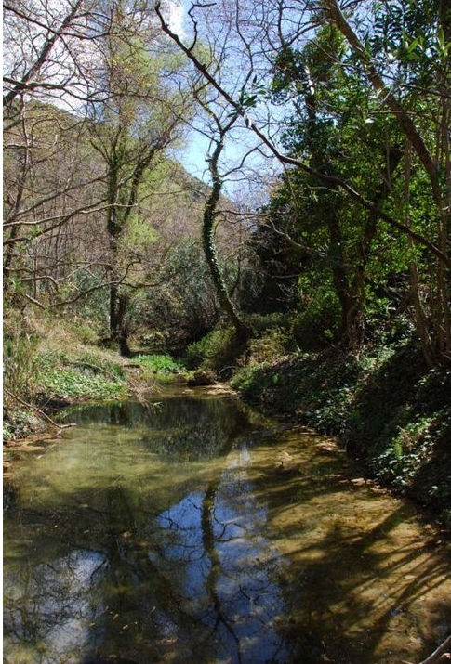
Εισαγωγή (1)
Ο χείμαρρος Καρτερός βρίσκεται στην Περιφερειακή Ενότητα Ηρακλείου Κρήτης και εκβάλει στον ομώνυμο κόλπο, 8 χλμ ανατολικά της πόλης του Ηρακλείου σε μικρές ελώδεις εκτάσεις και ζώνες αμμοθινών, προσελκύοντας πολλά μεταναστευτικά πουλιά και πτηνά της τοπικής ορνιθοπανίδας.
Κυλάει μέσα από το Αστρακιανό φαράγγι, από τα μεγαλύτερα της περιοχής, με συνολικό μήκος διαδρομής περί τα 12,5 χλμ.

Slide 3
Εισαγωγή (2)

Slide 4
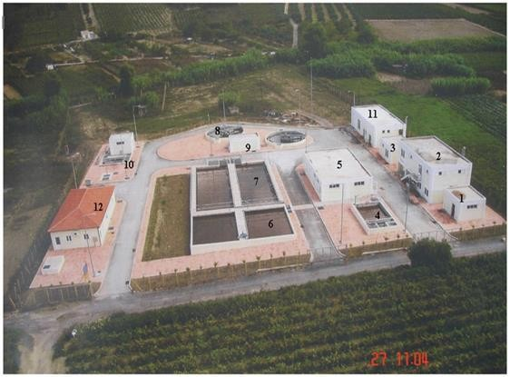
Εισαγωγή (3)
Ε.Ε.Λ Δημοτικής Ενότητας Πεζών
Δήμου ΑΡΧΑΝΩΝ ΑΣΤΕΡΟΥΣΙΩΝ
Η Ε.Ε.Λ. κατασκευάστηκε νοτιοδυτικά του οικισμού της Μυρτιάς, σε απόσταση 450 μ από αυτόν, στο νοτιοδυτικό τομέα της λεκάνης του Καρτερού
Χρησιμοποιείται η μέθοδος αερόβιας επεξεργασίας αστικών αποβλήτων τύπου ενεργού ιλύος
Το σύστημα περιλαμβάνει δεξαμενή αερισμού και δεξαμενή δευτεροβάθμιας καθίζησης
Απολύμανση πριν την τελική διάθεση με έκθεση σε υπεριώδη ακτινοβολία (U.V.)

Slide 5
Εισαγωγή (4)
Χαρακτηρισμός αποδέκτη* σύμφωνα με την υπ’ αριθμ. 12711/31-10-2011απόφαση του Αντιπεριφερειάρχη Ηρακλείου
*Υφιστάμενοι υδατικοί αποδέκτες επεξεργασμένων αστικών λυμάτων οι εκροές 41 μονάδων επεξεργασίας και διάθεσης με τους εξής τρόπους:
3 σε θαλάσσιο αποδέκτη,
1 για εμπλουτισμό υπόγειων υδροφορέων με χρήση γεωτρήσεων
37 σε υδατικούς αποδέκτες (ρέματα και πρανή)

Slide 6
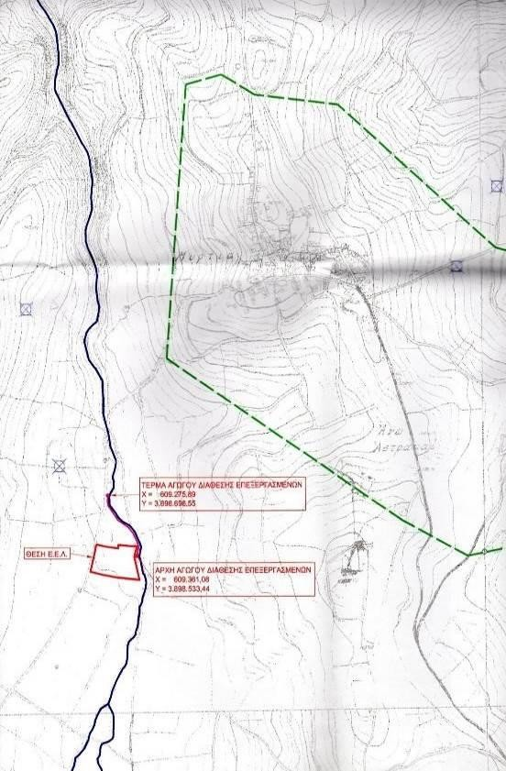
Σκοπός
Η παρούσα εργασία διερεύνησε την ποιότητα των υδάτων του χειμάρρου Καρτερού, ανάντη και κατάντη των σημείων εκβολής της εγκατάστασης επεξεργασίας λυμάτων (ΕΕΛ) του Δήμου ΑΡΧΑΝΩΝ - ΑΣΤΕΡΟΥΣΙΩΝ, ώστε να αποφανθεί για την περιβαλλοντική κατάστασή του αποδέκτη και την δυνατότητα να δεχθεί περεταίρω επεξεργασμένες εκροές.
Ε.Ε.Λ Αρχανών – Αστερουσίων Απόσπασμα χάρτη 1: 5.000 με την γενική διάταξη των έργων και τον αποδέκτη των επεξεργασμένων λυμάτων και τον αγωγό διάθεσης .

Slide 7
Υλικά και μέθοδος (1)
Πραγματοποιήθηκαν 40 δειγματοληψίες νερού το έτος 2015, ενώ μελετήθηκαν 26 προϋπάρχουσες αναλύσεις (2009-2014),
50 δείγματα ελέγχθηκαν ως προς μικροβιολογικούς δείκτες (ολικά (TC) και περιττωματικά (FC) κολοβακτηρίδια, εντερόκοκκοι),
16 δείγματα ελέγχθηκαν ως προς φυσικοχημικές παραμέτρους (θερμοκρασία, διαλυμένο οξυγόνο (DO), pH, TSS, COD, BOD₅, ολικό άζωτο (TN), αμμωνιακό άζωτο (Ν-ΝH4+), νιτρικό άζωτο (Ν-ΝΟ3-), ολικό φωσφόρο (TP), λίπη και έλαια (O&G), αγωγιμότητα και θολερότητα.
Για το χαρακτηρισμό της ποιότητας του ύδατος χρησιμοποιήθηκε η Οδηγία Πλαίσιο 2000/60 καθώς και ο δείκτης ποιότητας νερού (W.Q.I).

Slide 8
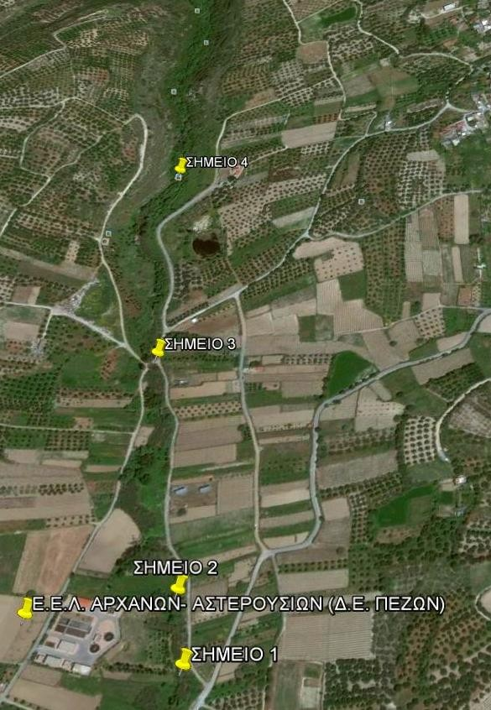
Υλικά και μέθοδος (2)
Τα δείγματα ελήφθησαν από :
1.Την είσοδο της Ε.Ε.Λ.
2.Την έξοδο της Ε.Ε.Λ. (μετά την απολύμανση)
3.Ανάντη της Ε.Ε.Λ. και του αγωγού εκροής (σημείο 1)
4.Κατάντη της Ε.Ε.Λ. (σημείο 2)
5.Κατάντη της Ε.Ε.Λ. σημείο «Φαράγγι» (ρέμα Καρτερού σημείο 3 & Εικ. 39)
6.Κατάντη της Ε.Ε.Λ. σημείο «Νερόμυλος» (ρέμα Καρτερού (σημείο 4)

Slide 9
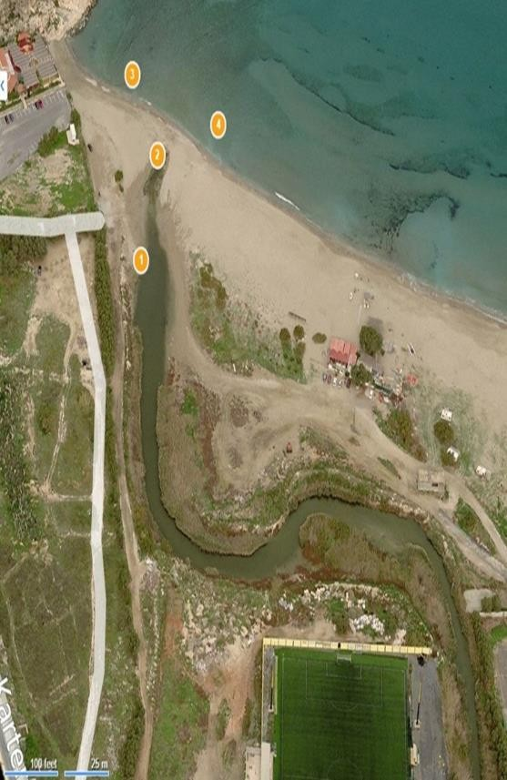
Υλικά και μέθοδος (3)
Δείγματα ελήφθησαν και από την εκβολή και τη θάλασσα από:
1. Εκβολή Καρτερού ποταμού (σημείο 1)
2. Εκβολή Καρτερού ποταμού (σημείο 2)
3. Από την θαλάσσια περιοχή που εκβάλει ο ποταμός Καρτερός (παραλία Καρτερού σημείο 3)
4. Από την θαλάσσια περιοχή που εκβάλει ο ποταμός Καρτερός (σημείο 4)
καθώς και από την ευρύτερη θαλάσσια περιοχή του Καρτερού Δήμου Ηρακλείου.

Slide 10
Αποτελέσματα (1)
Παράμετρος | Ανάντη (2015) | Κατάντη (2015) | Εκροή ΕΕΛ (2015) | Εκροή ΕΕΛ (2009-2014)
COD (mg/L) | 26±2,64 | 55,33±5,50 | 27,66±2,08 | 25,8±3.96
BOD₅ (mg/L) | 7±1,80 | 14±3,60 | 12,6±3,24 | 3,38±1,84
TSS (mg/L) | 2,77±0,71 | 11,2±2,88 | 8,4±2,16 | 4,76±1,27
DO (mg/L) |  | 5,675 ± 1,57
ΤΝ (mg/L) | 9,1 ±2,34 | 21±5,40 | 11,06±2,84 | 4,16±3,1
Ν- ΝH₄⁺ (mg/L) | 0,16±0,04 | 0,18±0,02 | 0,17±0,09 | 0,21±0,15
Ν-ΝΟ₃⁻ (mg/L) | 2,1±0,54 | 5,6 ±1,44 | 3,5±0,90 | 5,42±2,48
ΤΡ (mg/L) | 0,14±0,03 | 0,37±0,09 | 0,26±0,01 | 2,47±1,32
O&G (mg/L) |  |  | <0,01 | <0,01
Θολερότητας (NTU) |  | 1,2 ± 1,1
Αγωγιμότητα μS/cm |  | 842,5 ± 43,49
TC (cfu/100mL) | 3038±1246 | 10.068±7741 | 10068±9480 | 1168±676
FC (cfu/100mL) | 527±463 | 1285±612 | 437±345 | 31±24
Εντερόκοκκοι (cfu/100mL) | 517±417 | 817±168 | 1420±895
Πίνακας 1. Αποτελέσματα αναλύσεων (μέσοι όροι και τυπική απόκλιση) στον Χείμαρρο Καρτερό ανάντη και κατάντη της εκροής της ΕΕΛ (για το έτος 2015) και στην εκροή της ΕΕΛ (για το έτος 2015 και συγκεντρωτικά των ετών 2009-2014)

Slide 11
Αποτελέσματα (2)
Ο βαθμός επεξεργασίας, για τις χημικές και βιοχημικές παραμέτρους, τόσο για τα έτη 2009-2014 όσο και για το έτος 2015 είναι ικανοποιητικός αφού όλες οι συγκεντρώσεις στην έξοδο της ΕΕΛ είναι εντός των ορίων απόρριψης.
Αντίθετα το σύστημα απολύμανσης της μονάδας δεν επιτυγχάνει τα όρια των μικροβιολογικών δεικτών που τέθηκαν κατά τον χαρακτηρισμό του αποδέκτη (FC<=5 cfu/100mL (για το 80% των δειγμάτων) και TC<=2 cfu/100mL (για το 90% των δειγμάτων).

Slide 12
Συμπεράσματα (1)
Η ποιότητα των νερών του ποταμού χαρακτηρίζεται ως μέτρια, τόσο σύμφωνα µε τα κριτήρια της Οδηγίας 2000/60, όσο και του δείκτη (W.Q.I).
Η θαλάσσια περιοχή όπου εκβάλει ο χείμαρρος πληροί τις απαιτήσεις της Οδηγίας 2006/7/ΕΚ χωρίς ωστόσο να διαθέτει γαλάζια σημαία.
Είναι εμφανές ότι ο αποδέκτης επιβαρύνθηκε μικροβιολογικά λόγω της απόρριψης της εκροής της ΕΕΛ το έτος 2015.

Slide 13
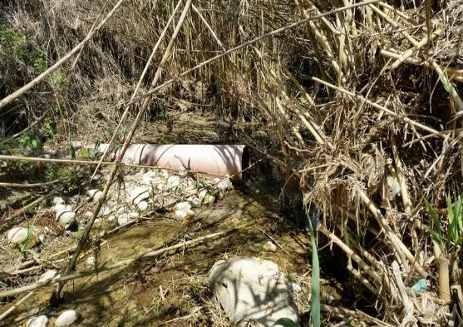
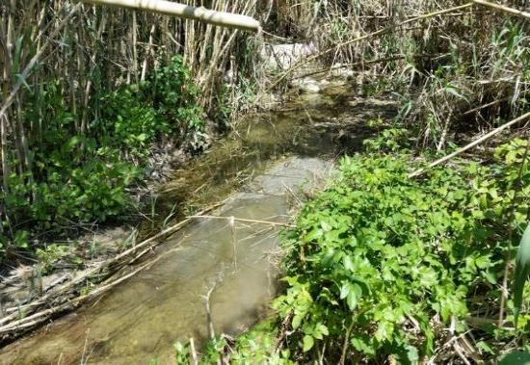
Συμπεράσματα (2)
Σε ότι αφορά τα φυσικοχημικά χαρακτηριστικά του αποδέκτη, αυτά δεν επιβαρύνονται ιδιαίτερα από την εκροή της ΕΕΛ, ωστόσο είναι εμφανής η αύξηση της συγκέντρωσης των περισσοτέρων χαρακτηριστικών κατάντη της εκβολής της ΕΕΛ.
Επίσης δεν πληρούνται οι όροι της απόφασης για την πολυσημειακή απόρριψη με αγωγό μήκους 200 μέτρων, καθώς και η προβλεπόμενη περίφραξη, ο καθαρισμός της ανεξέλεγκτης βλάστησης και η τοποθέτηση ενημερωτικής πινακίδας στην εκβολή.
Αγωγός εκροής επεξεργασμένων λυμάτων ΕΕΛ Αρχανών Αστερουσίων

Slide 14
Συμπεράσματα (3)
Περαιτέρω φόρτιση του αποδέκτη δεν μπορεί να πραγματοποιηθεί χωρίς προηγούμενη συμμόρφωση στις νομοθετικές απαιτήσεις, ενώ απαιτείται και η επισταμένη μελέτη των φυσικοχημικών παραμέτρων του υδατικού αποδέκτη, καθώς κάποιες από αυτές εμφανίζουν σχετικά αυξημένες τιμές (π.χ. COD).
Τέλος αναδεικνύεται η ανάγκη πρόβλεψης επαναχρησιμοποίησης των επεξεργασμένων λυμάτων της Ε.Ε.Λ. για γεωργική χρήση. Σε αυτή την περίπτωση, είναι απαραίτητο να ενημερωθούν και να ευαισθητοποιηθούν οι κάτοικοι της περιοχής. Η επαναχρησιμοποίηση νερού αναμένεται να συνεισφέρει θετικά σε μια περιοχή που παρουσιάζει συχνά φαινόμενα λειψυδρίας και έχει ιδιαίτερα αυξημένες αρδευτικές ανάγκες κατά τους θερινούς μήνες.

Slide 15
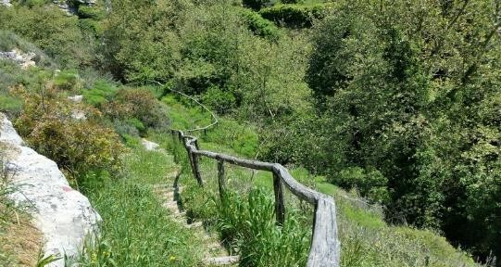
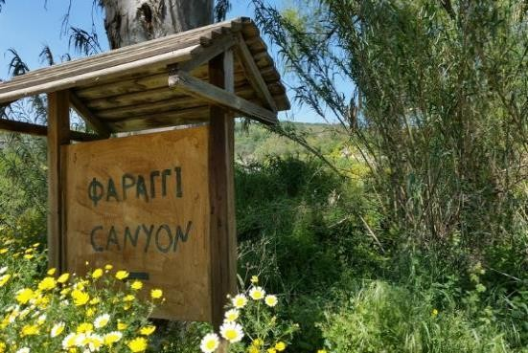
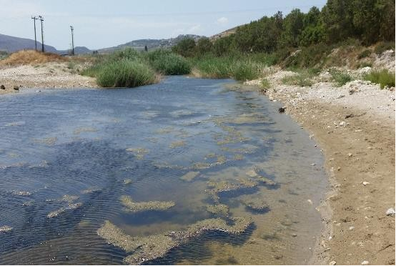
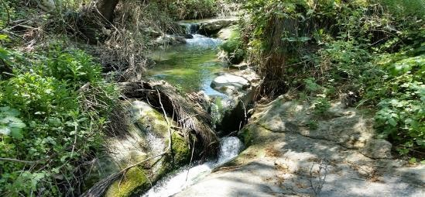
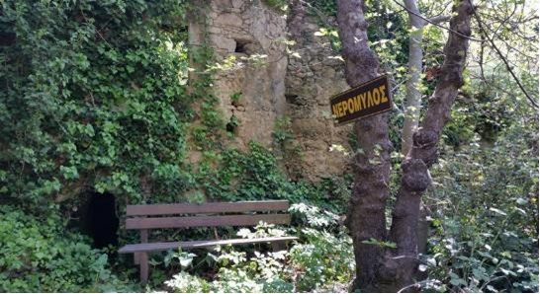
Σας ευχαριστώ

